Slide 1
齐世清 光电技术与仪器系
手 机： 18633594230
邮 箱：neuqzdh@126.com
2718463084@qq.com
答疑地点：科技楼5011 答疑时间：
实验教师: 宋爱娟
手 机：13833576083
邮 箱：23083360@qq.com
办公实验地点：科技楼2002

Slide 2


检测装置、检测系统、检测技术
检测技术课程体系
检测技术课程实验
检测技术教学目标
检测技术课程设计
测控技术与仪器专业报考研究生学科

Slide 3
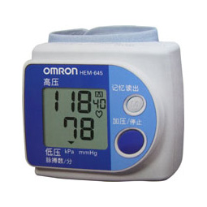

1、检测装置举例
电子体温计
电子血压计
人体
传感器
信息转换
信息处理
信息显示
自动检测装置
（系统）

Slide 4
2、检测装置组成
X
Y1
Y2
Y3
输入单元
传感器
转换单元
调理电路
处理单元
微机
输出单元
显示器等
信息提取
信息转换
信息处理
信息输出
检测装置：对外界对象各种参数进行信息提取、转换、处理、显示输出的装置。
检测系统：检测装置+检测对象
检测技术：实现信息的提取、转换与处理的综合技术学科。

Slide 5
3、课程的结构体系
X
Y1
Y2
Y3
输入单元
传感器
转换单元
调理电路
处理单元
微机
输出单元
显示器等
检测技术
1.
传感器
及
检测
系统
2.
检测
装置
静态
动态
特性
3.
电参量
传感器
4.
电量
传感器
5.
数字
传感器
6.
误差
理论
与
数据
处理
7.
信号
调理
电路
8.
数字
信号
处理
9.
现代
检测
技术
应用

Slide 6
第一章 绪论 传感器及其组成，检测装置（系统）的组成
第二章 检测装置（传感器）静态特性与动态特性
第三章 电参量检测装置（传感器）
第四章 电量检测装置（传感器）
第五章 数字检测装置（传感器）
三、四、五章信号的获取技术。
研究传感器的结构、原理、特性、转换电路与应用。
第六章 测量误差分析
研究各种误差产生原因、特点、消除方法和带有误差的测量结果的表示方法。

Slide 7
第七章 信号调理
传感器输出信号放大、滤波、线性变换，去除干扰，转换为处理单元能够接收有用信号。
第八章 数字信号处理
信号的分析、识别、滤波、转换等。提取有用信号。
第九章 现代检测系统设计实用化技术
智能仪表、虚拟仪器、现场总线仪表、网络化仪表。
学时72（授课64+实验8）

Slide 8
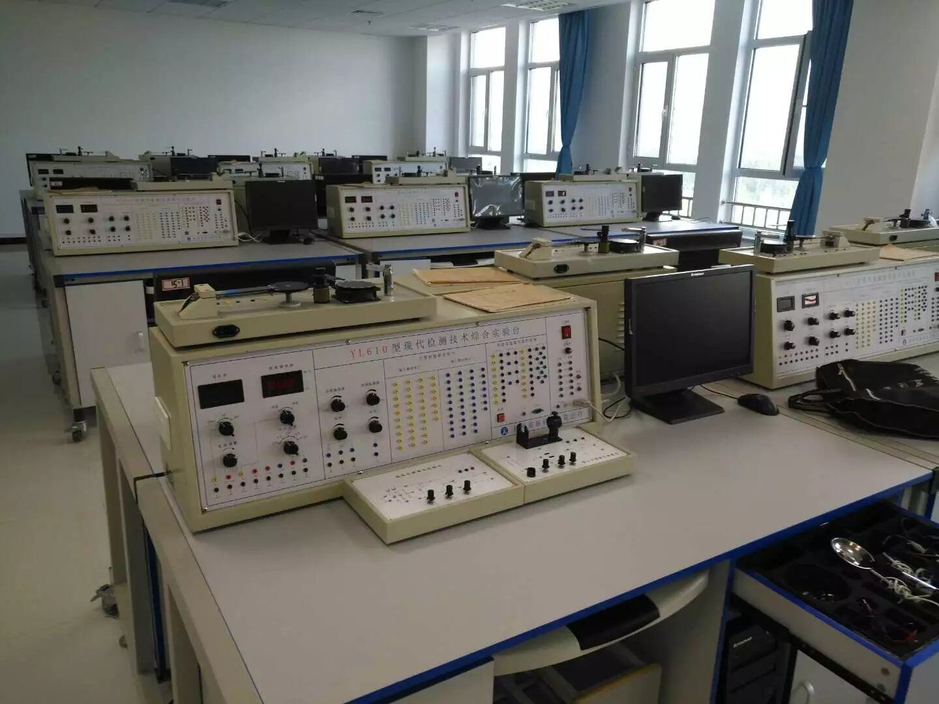
4、课程实验（8学时）
检测技术实验室（科技楼2002）

Slide 9
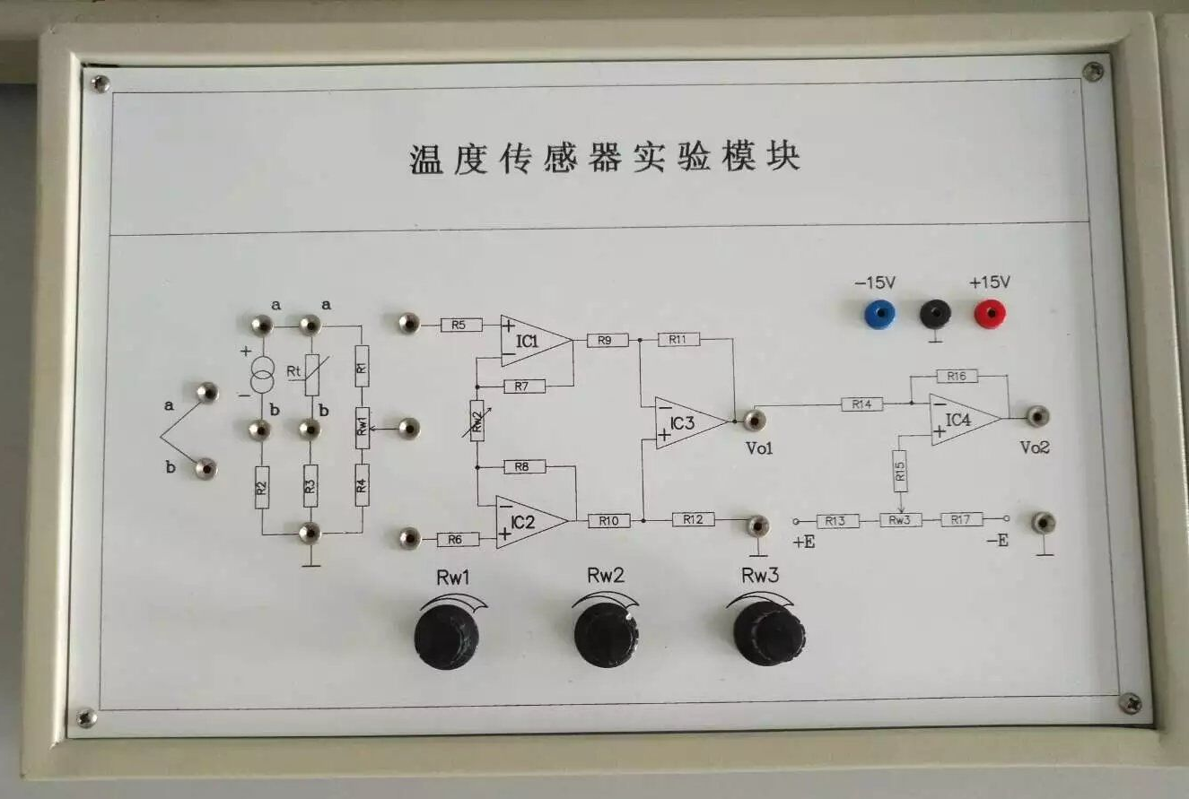
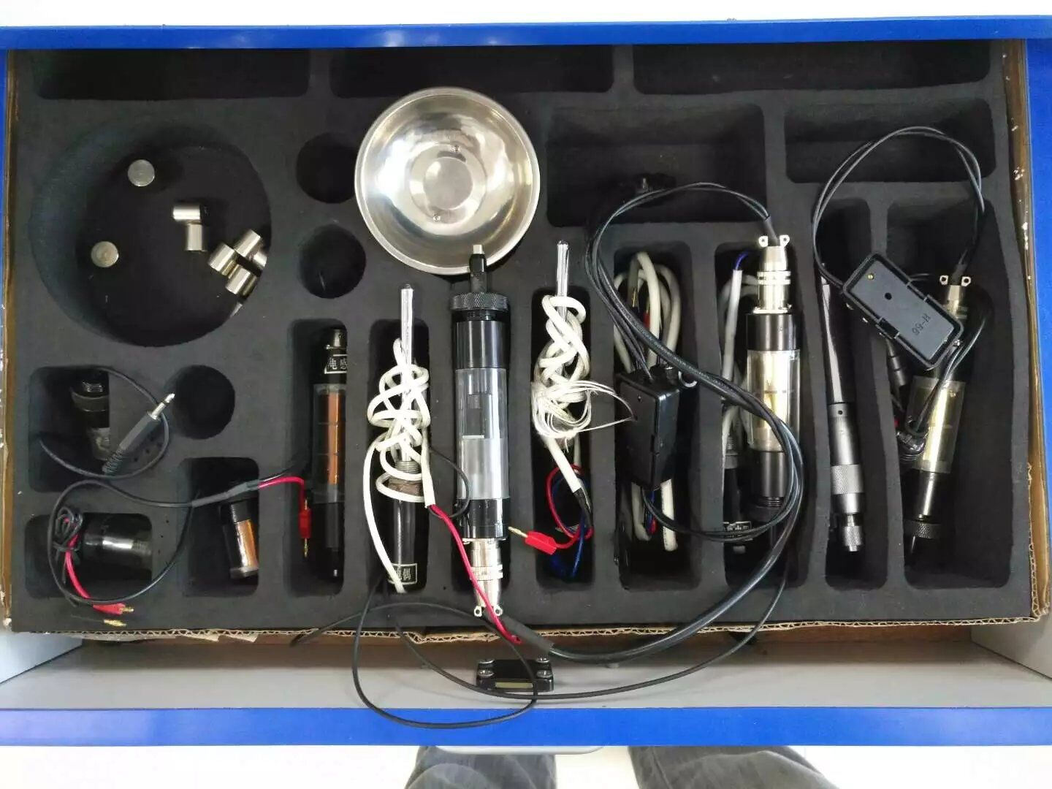
传感器
转换模块
显示
处理显示模块

Slide 10
课程特点:综合性、实践性强。内容宽泛，线索明晰。
5、教学目标
（1）掌握各种传感器的工作原理。
（2）正确分析检测电路。
（3）根据设计要求，正确选用传感器及检测系统中元器件,构建检测系统 。
6、基本要求
（1）复习巩固电路原理、模拟电子技术、数字电子技术等方面的知识。
（2）关注网络、参考资料、本硕论文及期刊杂志。
期刊杂志：传感器技术，仪表技术与传感器，电测仪表，自动化仪表，仪器仪表学报等

Slide 11
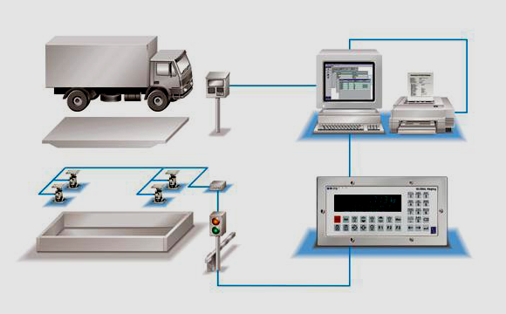
6、课程设计（课外）
综合课程所学知识,设计检测系统。
检测系统设计、传感器选型、转换、处理电路设计计算、实验调试。撰写课程设计报告。
车辆自动称重系统

Slide 12
测控技术与仪器专业报考研究生学科
一级学科 | 控制科学与工程 0811
二级学科 | 控制理论与控制工程 081101 | 检测技术与自动化装置 081102 | 系统工程 081103 | 模式识别与智能系统 081104 | 导航、制导与控制 081105 | 企业信息化系统与工程 清华大学
研究方向 | 1、复杂系统控制理论与应用 2、计算机控制系统 3、智能控制理论研究与应用 | 1、检测技术与智能化仪表 2、测控系统与诊断技术 3、微机测控装置与系统 | 1、复杂系统控制理论与应用 2、系统仿真虚拟现实 3、网络化系统工程 | 1、计算机视觉 2、智能机器人 3、图像处理与分析 4、人工智能 | 1、飞行器制导与控制 2、卫星无线电导航技术 3、现代舰船综合导航技术
高等院校 研究所 | 东大、清华、哈工大、上海交大、西北工大、浙大、东南 | 天大、浙大、清华、北航、华科、南理工、中南、中科大 | 华科、西交大、北航、清华、天大、东大、西工大 | 华科、清华 、北航、哈工大、西交大、东大、浙大 | 北航、清华、哈工大、东大、上交大、西交大、浙大 | 清华大学

Slide 13
测控技术与仪器专业报考研究生学科
一级学科 | 仪器科学与技术0804
二级学科 | 测试计量技术及仪器 080402 | 精密仪器及机械 080401
研究方向 | 现代传感技术与智能化仪器、状态监测与虚拟仪器、精密测试与质量工程、 测试技术与智能化仪器、精密仪器设计、传感与测试技术 | 工程表面计量技术及仪器、精密测控技术及仪器、精密机械理论及设计
高等院校 研究所 | 北航、哈工大、天大、西交大、清华、电子科技、浙大、华科、上交大、中国计量学院 | 清华、天大、浙大、重大、北航、上交大、北理工

